Slide 1
Facial recognition
Зінчук Костянтин км-72

Slide 2
Необхідні бібліотеки та технології
Мова реалізації – Python 3.X.
Бібліотека для роботи с картинками – PIL
Бібліотеки для математичних обчислювань – NumPy
Бібліотека для роботи с алгоритмами комп’ютерного зору – OpenCV(2 версія)

Slide 3
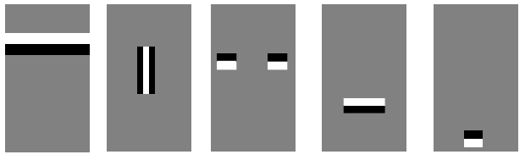
Алгоритм та його особливості
Розпізнання обличчя не є проблемою для людини, оскільки подивившись на фото, людина одразу розуміє де знаходиться обличчя, але це є не простим завданням для комп’ютера. Для того щоб комп’ютер міг знайти обличчя, потрібно виділити його основні компоненти, такі як: ніс, лоб, очі, рот, підборіддя. Для цього будемо використовувати шаблони(примітива Хаара).

Slide 4
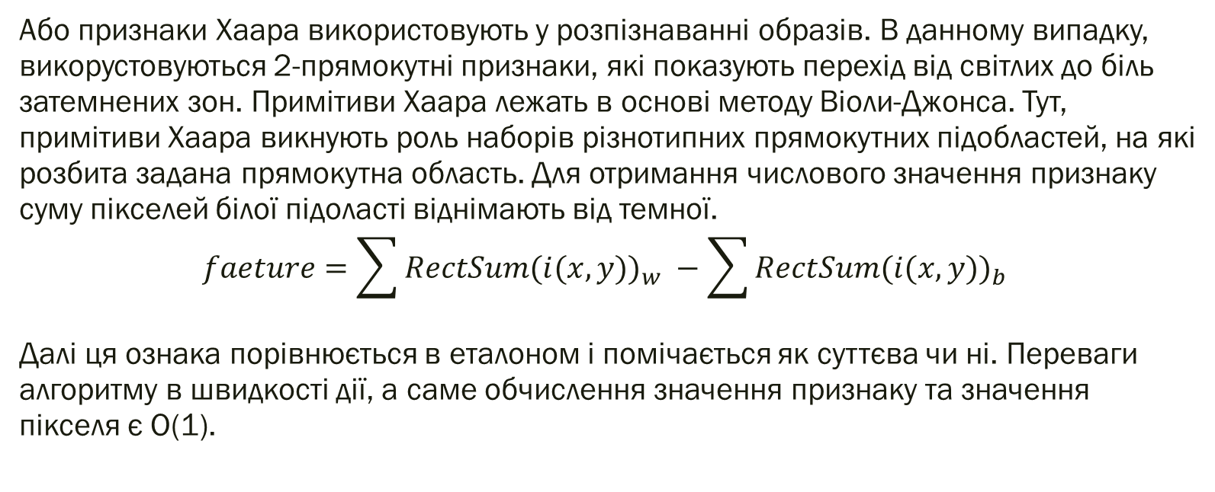
Примітиви Хаара
Або признаки Хаара використовують у розпізнаванні образів. В данному випадку, викорустовуються 2-прямокутні признаки, які показують перехід від світлих до біль затемнених зон. Примітиви Хаара лежать в основі методу Віоли-Джонса. Тут, примітиви Хаара викнують роль наборів різнотипних прямокутних підобластей, на які розбита задана прямокутна область. Для отримання числового значення признаку суму пікселей білої підоласті віднімають від темної.
$$faeture=\sum{{RectSum(i(x,y))}_{w} −\sum{{RectSum(i(x,y))}_{b} }}$$
Далі ця ознака порівнюється в еталоном і помічається як суттєва чи ні. Переваги алгоритму в швидкості дії, а саме обчислення значення признаку та значення пікселя є О(1).

Slide 5
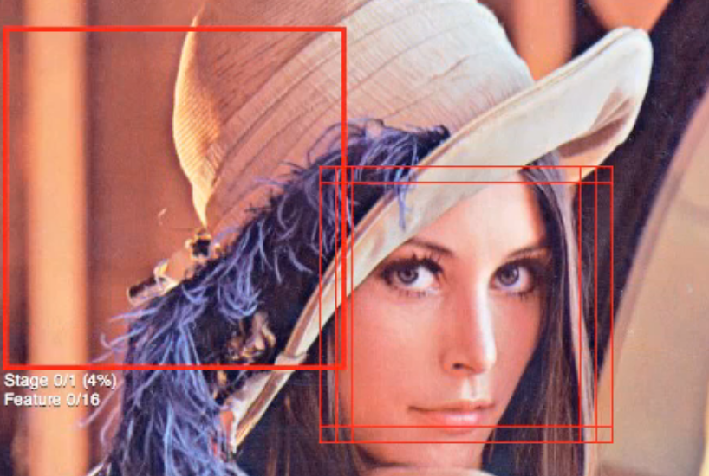
Метод Віола-Джонса для пошуку декількох обличь
Часто будуть траплятись такі ситуації, в яких на фото не одне обличчя, а декілька, и також вони можуть буду різного масштабу. В такому випадку використовується метод слизького вікна. Його суть в тому, щоб починати пошук в деяких масштабованих областях, де і каскади Хаара також будуть масштабовані і збільшувати масштаб, кожен раз коли починається перевірка знову.

Slide 6
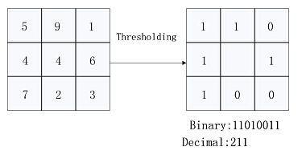
Local Binary Patterns або як зрозуміти, що це обличчя того кого ми шукаємо?
Метод слизького вікна дасть нам всі обличчя на фото і нам залишиться зрозуміти, чи є тут обличчя, яке ми шукаємо. Для цього використовують Local Binary Patterns.
Local Binary Patterns – один із видів візуальних дескрипторів, які використовуються у CV. Його суть полягає у тому, щоб розбити обличчя на деякі зони і в кожній такій зоні кожен піксель порівнюється з 8 пікселями які його оточують. Якщо піксель ≥ то змінюємо його на 1, якщо < то 0.

Slide 7
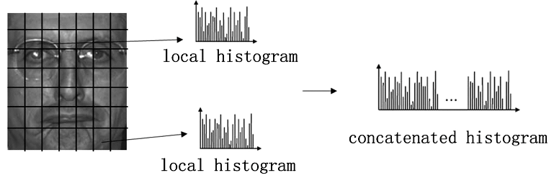
LBP
Далі, но основі кожного з таких чисел в облсаті, для кожної області створюється гістограма. Далі будується вектор із гістограм, з усіх областей. Для порівняння двох обличь, треба будувати два вектори-гістрограми, один для тільки-що знайденного, інша для того з яким порівнюють.

Slide 8
Що отримуємо на виході?
На виході отримуємо коефіцієнт confidence, що означає впевненість алгоритму, що це саме та людина яку потрібно знайти. Чим менший це значення, тим більш алгоритм впевнений.

Slide 9
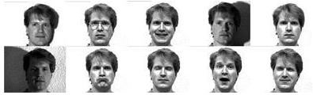
Отримані результати
Робота алгоритму була на базі даних людських обличь “yalefeces”. В цій базі, знаходиться 165 фотографій 15-ти людей, тобто по 11 на кожну людину. Кожна фотокартка це різне положення обличчя, тобто гримаса людини. Також, було додано свої фотографії для тестування алгоритму. Кожна людина визначається як subject(i), де і це номер у базі від 1 до 15, а 16 номер це мої фото. Із 11 фото, 10 було для тренування і одна для тесту.

Slide 10
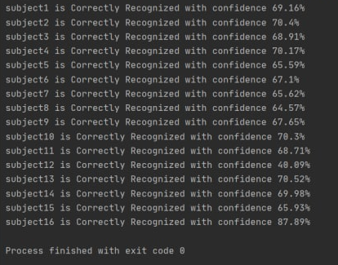
Комп’ютерні результати

Slide 11
Висновки
Основним критерієм для збільшення точності алгоритму є розмір фото. Оскільки чим більше фото, тим більше пікселей на ньому, і тим самим збільшується масштаб каскадів, що використовує більше фіч(в даному випадку пікселей) для знаходження однакового патерну обличчя.

